Slide 1

АВТОМАТИЗИРОВАННАЯ СИСТЕМА ПОДДЕРЖКИ ИЗУЧЕНИЯ ДИЦИПЛИНЫ «ФИЗИКА» НА ОСНОВЕ ЧАТ-БОТА
Сутер Д. А.
Студент 1-го курса, КЗИ-191
Омский Государственный Технический Университет

Slide 2
Проблема
При изучении различных дисциплин учащемуся необходимо знать теоретический материал, а также уметь применять данную теорию на практике.
Изучение такой дисциплины как физика даётся легко не всем обучающимся.
Для облегчения обучения дисциплин студенты обращаются за помощью в Интернет

Slide 3
Возможное решение проблемы
Для помощи студенту и школьнику предлагается помощь в виде чат-бота для изучения дисциплины.
Чат-бот содержит достоверную информацию и помогает пользователю, отправляя ему теорию по основным разделам и темам дисциплины.
Одной из возможностей чат-бота является решение задач по определенным темам.

Slide 4
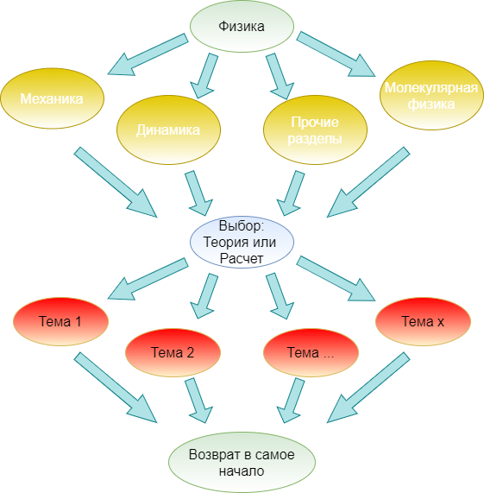
Принцип работы чат-бота

Slide 5
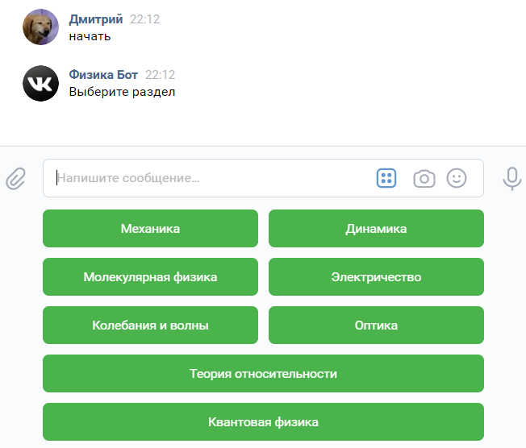
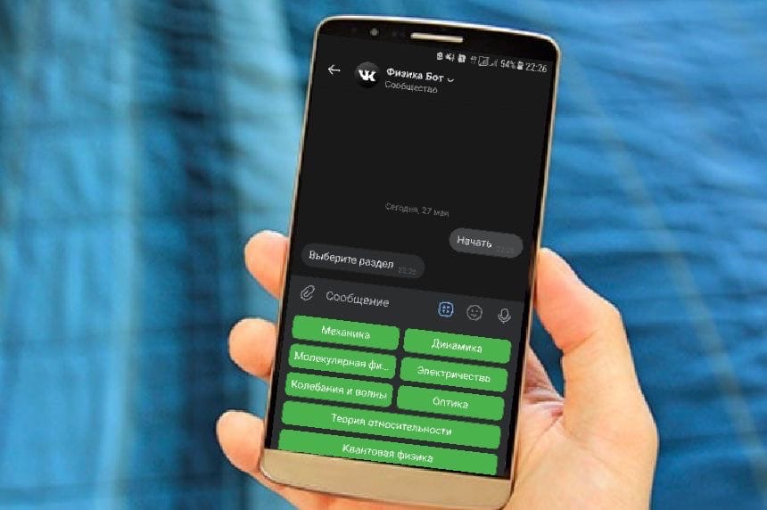
Интерфейс виртуального помощника с компьютера и телефона

Slide 6



АВТОМАТИЗИРОВАННАЯ СИСТЕМА ПОДДЕРЖКИ ИЗУЧЕНИЯ ДИЦИПЛИНЫ «ФИЗИКА» НА ОСНОВЕ ЧАТ-БОТА
@: suter.01@mail.ru
: https://vk.com/suter_01
: 89507991532
Сутер Д. А.
Омский Государственный Технический Университет

